Slide 1

EVM机制及智能合约安全漏洞检测
2020.01.31 肖遥

Slide 2
1.
智能合约与Solidity
目录
2.
以太坊虚拟机EVM
3.
常见智能合约漏洞
4.
智能合约代码漏洞检测技术

Slide 3
智能合约与Solidity
智能合约的概念可以追溯到1994年，由Nick Szabo提出，但直到2008年才出现采用智能合约所需的区块链技术，而最终于2013年，作为以太坊智能合约系统的一部分，智能合约首次出现。
智能合约是一种特殊协议，旨在提供、验证及执行合约。具体来说，智能合约是区块链被称之为“去中心化的”重要原因，它允许我们在不需要第三方的情况下，执行可追溯、不可逆转和安全的交易。智能合约包含了有关交易的所有信息，只有在满足要求后才会执行结果操作。智能合约和传统纸质合约的区别在于智能合约是由计算机生成的。因此，代码本身解释了参与方的相关义务。
“If then”形式 “如果A完成任务1，那么，来自于B的付款会转给A。”

Slide 4
智能合约与Solidity
Solidity 是一门面向合约的、为实现智能合约而创建的高级编程语言。这门语言受到了 C++，Python 和 Javascript 语言的影响，设计的目的是能在以太坊虚拟机（EVM）上运行。 Solidity官方文档https://solidity-cn.readthedocs.io/zh/develop/
Solidity 是静态类型语言，支持继承、库和复杂的用户定义类型等特性。
在以太坊网络上编写智能合约有三个主要步骤：
用Solidity编写智能合约代码
用EVM编译器编译成字节码
用以太坊客户端上传到区块链网络——一个全球共享的事务性数据库

Slide 5
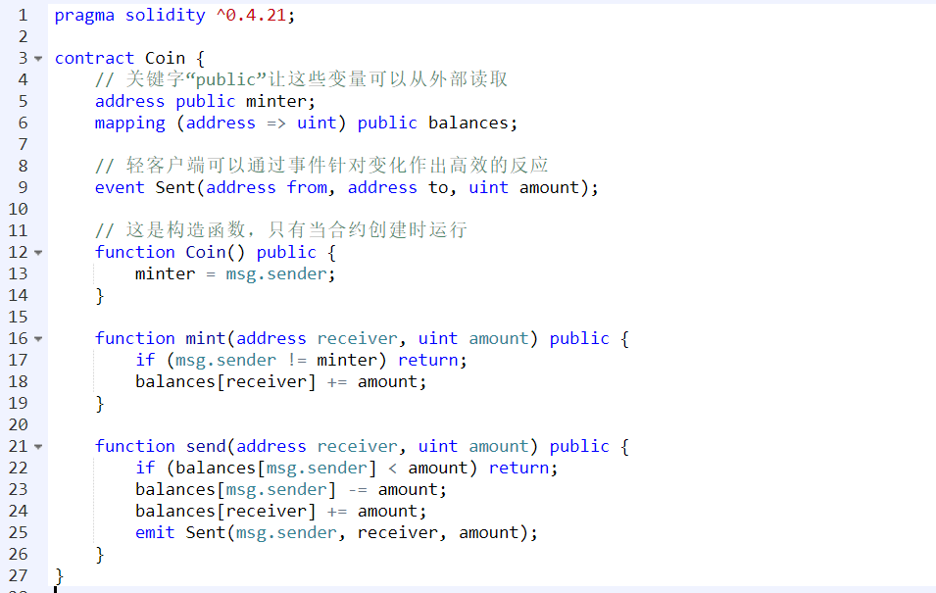
智能合约与Solidity
版本号标识
任意个合约constract，类似于结构体
函数，类似于方法
事件event
通过编译器编译为字节码在EVM上运行

Slide 6
1.
智能合约与Solidity
目录
2.
以太坊虚拟机EVM
3.
常见智能合约漏洞
4.
智能合约代码漏洞检测技术

Slide 7
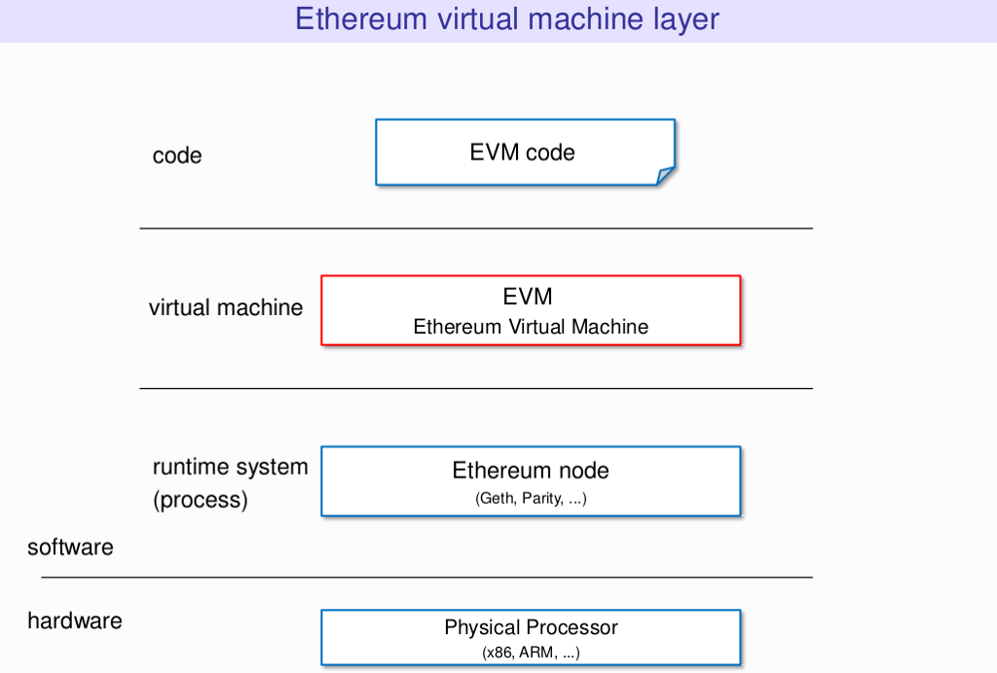
以太坊虚拟机EVM
以太坊虚拟机 EVM 是智能合约的运行环境。它不仅是沙盒封装的，而且是完全隔离的，也就是说在 EVM 中运行代码是无法访问网络、文件系统和其他进程的。甚至智能合约之间的访问也是受限的。

Slide 8
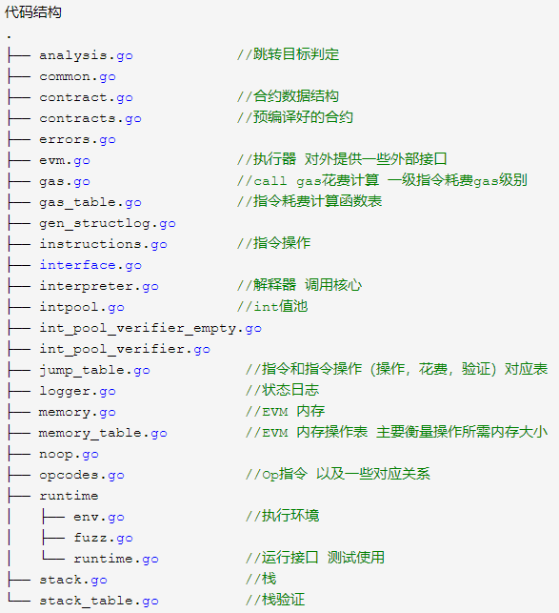
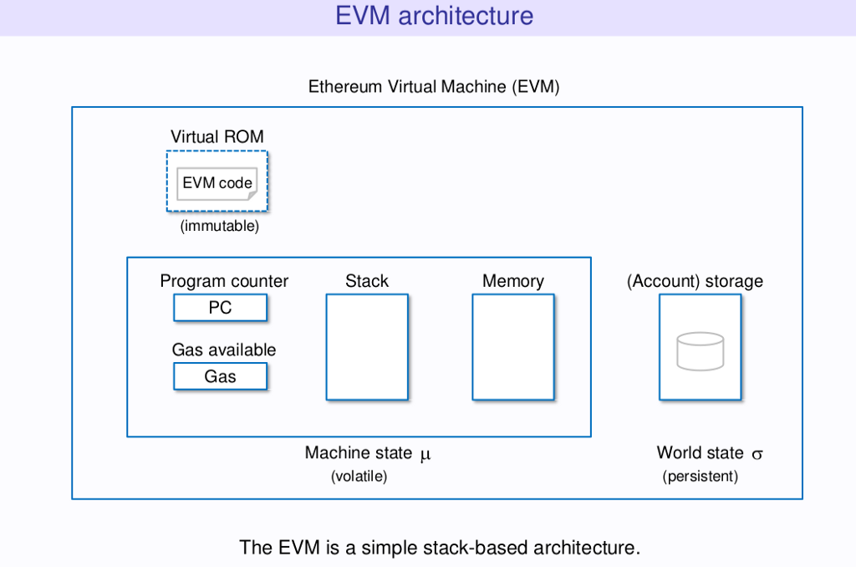
以太坊虚拟机EVM
go版本的ethereum
和JVM一样，EVM也是基于栈的虚拟机

Slide 9
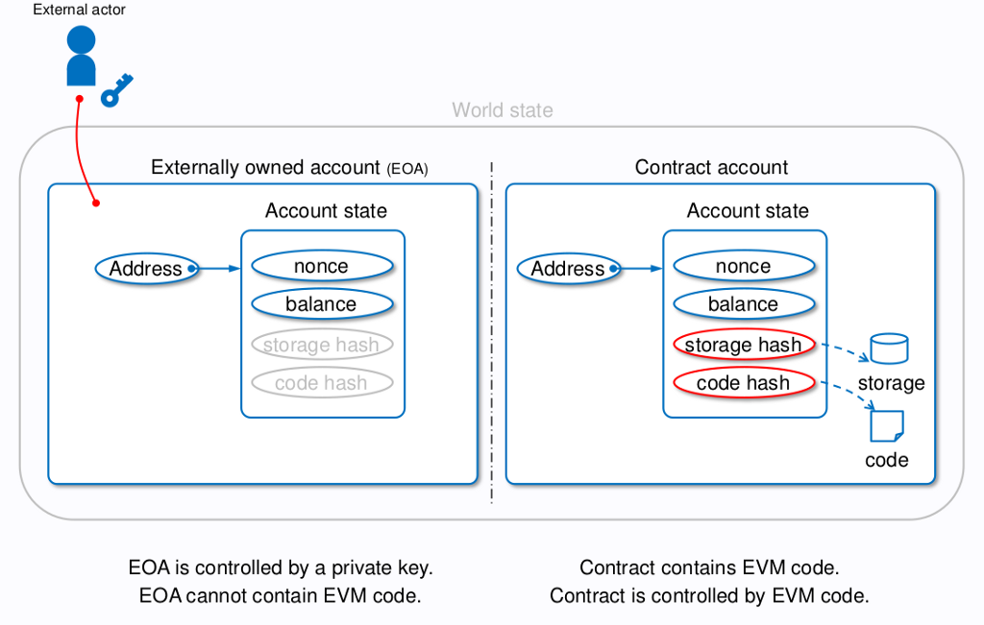
以太坊虚拟机EVM
账户Account：以太坊中有两类账户（它们共用同一个地址空间），外部账户和合约账户。每个账户都有一个键值对形式的持久化存储。此外，每个账户有一个以太币余额balance

Slide 10
以太坊虚拟机EVM
交易Transaction：交易可以看作是从一个帐户发送到另一个帐户的消息。它能包含一个二进制数据（合约负载）和以太币。如果目标账户含有代码，此代码会被执行，并以 payload 作为入参。如果目标账户是零账户，此交易将创建一个新合约 。
创建新合约：将新合约部署到以太坊区块链时首先是创建了其合约帐户。下一步，将与交易一起发送的payload作为字节码执行。这将初始化存储中的状态变量，并确定要创建的合约主体。在合约的生命周期中，此过程仅执行一次。创建合约帐户后，无法更改其代码。

Slide 11
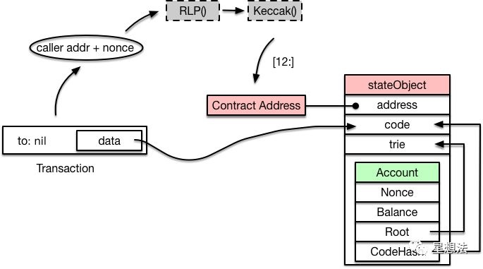
以太坊虚拟机EVM
合约地址：Keccak(RLP(call_addr, nonce))[:12]

Slide 12
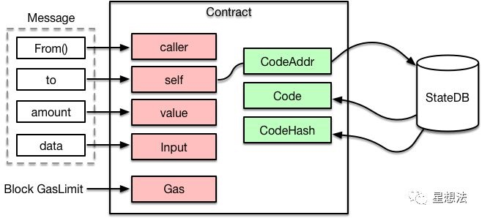
以太坊虚拟机EVM
交易会被转换成一个 Message 对象传入 EVM，而 EVM 则会根据 Message 生成一个 Contract 对象以便后续执行
Gas：每笔交易都收取一定数量的 gas ，目的是限制执行交易所需要的工作量和为交易支付手续费。EVM 执行交易时，gas 将按特定规则逐渐耗尽。无论执行到什么位置，一旦 gas 被耗尽（比如降为负值），将会触发一个 out-of-gas 异常。当前调用帧（call frame）所做的所有状态修改都将被回滚。

Slide 13
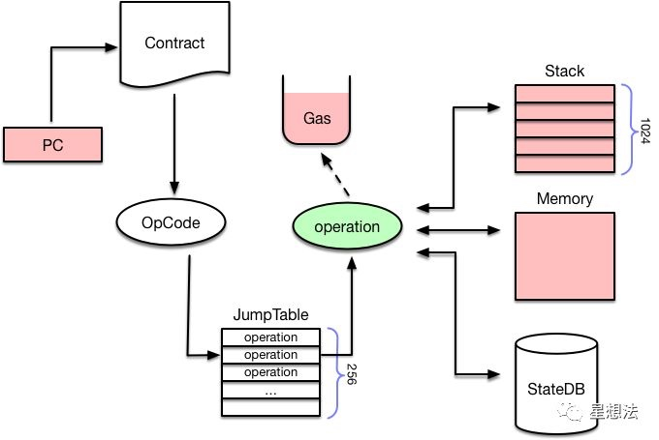
以太坊虚拟机EVM
将代码和输入送入解释器执行
PC：类似于 CPU 中的 PC 寄存器，指向当前执行的指令
Stack：执行堆栈，位宽为 256 bits，最大深度为 1024
Memory：内存空间
Gas：油费池，耗光邮费则交易执行失败

Slide 14
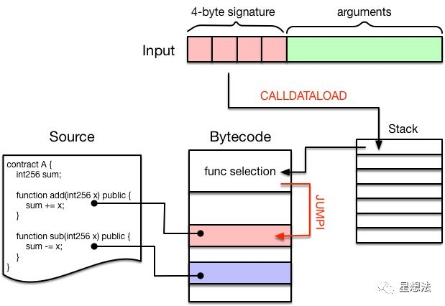
以太坊虚拟机EVM
Input通常分为两部分
前面 4 个字节被称为“4-byte signature”，是某个函数签名的 Keccak 哈希值的前 4 个字节，作为该函数的唯一标识。
后面跟的就是调用该函数需要提供的参数了，长度不定。

Slide 15
1.
智能合约与Solidity
目录
2.
以太坊虚拟机EVM
3.
常见智能合约漏洞
4.
智能合约代码漏洞检测技术

Slide 16
常见智能合约漏洞
DASP（Decentralized Application Security Project）收录了十种智能合约漏洞
官网 https://dasp.co/
Reentrancy - 重入
Access Control - 访问控制
Arithmetic Issues - 算术问题（整数上下溢出）
Unchecked Return Values For Low Level Calls - 未严格判断不安全函数调用返回值
Denial of Service - 拒绝服务
Bad Randomness - 可预测的随机处理
Front Running – 超前运行
Time manipulation – 时间戳依赖
Short Address Attack - 短地址攻击
Unknown Unknowns - 其他未知

Slide 17
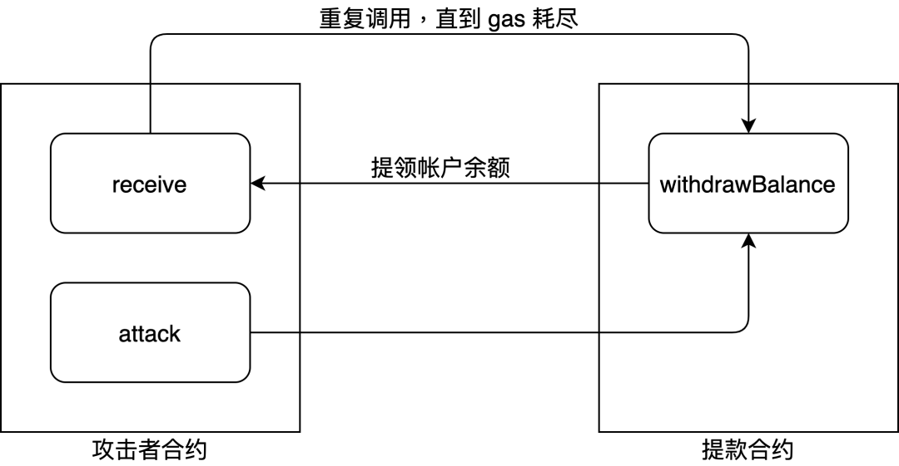
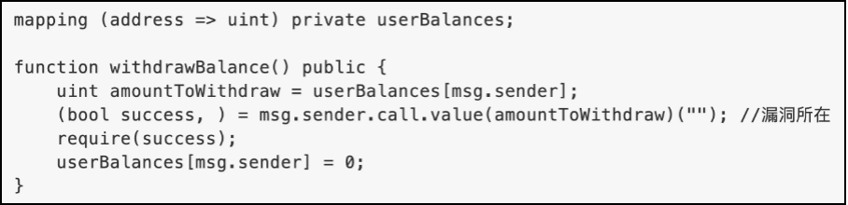
常见智能合约漏洞——重入
重入漏洞是最著名的智能合约漏洞，The DAO 事件中也是为此原因而被骇客攻击，该漏洞原理是通过循环调用一个函数而达到攻击目的。

Slide 18
常见智能合约漏洞——访问控制
所有权攻击是指智能合约的函数的所有权被攻击者篡改。在一些攻击中，有些函数设置了只有Owner才能看的访问控制。然而，谁可以作为Owner呢？这个函数没有实施访问控制，任何人可以发送交易给智能合约把自己设置成Owner，然后就可以操纵其他函数。
初始化函数可以被任何人调用，允许任何人称为合约的所有者。

Slide 19
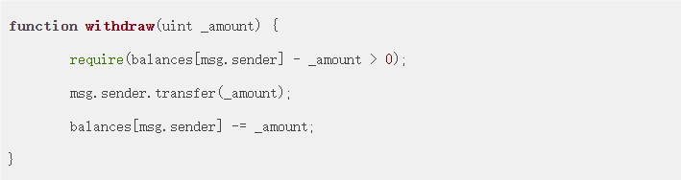
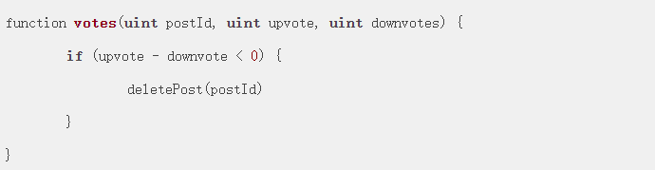
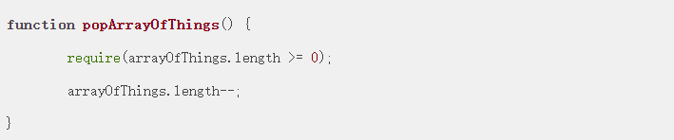
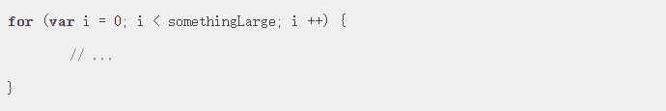
常见智能合约漏洞——算术问题
在以太坊智能合约中，uint256 是常见的整数型别，这意味着此变数可以储存的整数范围为 0 ～ 2^256 - 1，当值会超过存储上限时变为 0。要避免此漏洞，我们需要在整数运算前针对整数的范围去做检查，并在侦测到溢位运算时即时抛出异常。
SafeMath librairy

Slide 20
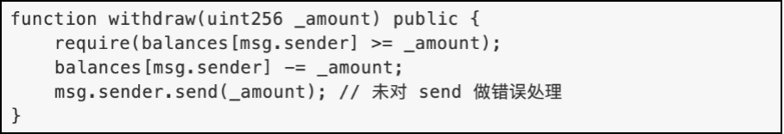
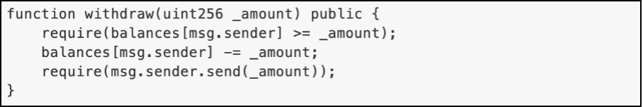
常见智能合约漏洞——未严格判断不安全函数调用返回值
在智能合约中，使用到低层级调用函数指令时，如：address.call()、address.callcode()、address.delegatecall() 和 address.send() 等等，如果调用失败并不会抛出异常，仅会回传调用结果的布尔值，合约将能继续往下执行。若未对调用结果的回传值做检查，可能将会使智能合约无法正常运作。

Slide 21
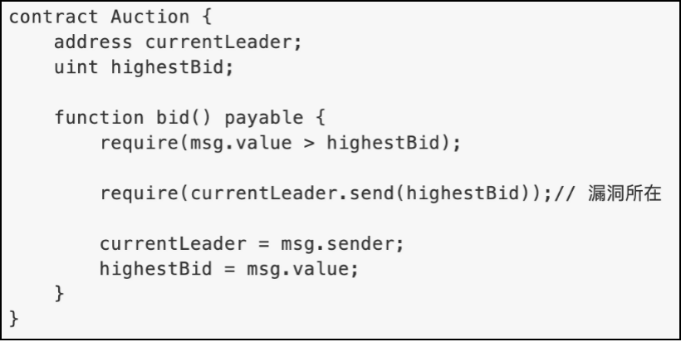
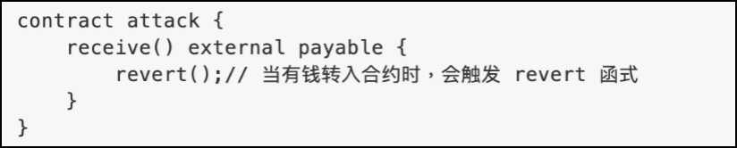
常见智能合约漏洞——拒绝服务
智能合约服务中断是一个严重的问题，因为有些漏洞造成的服务中断是永久性的，无法恢复。攻击原理包括了：意外执行 SELFDESTRUCT 指令、访问控制权限出错、Gas limit 达到区块上限使合约无法正常运作、以及我们这边展示的利用异常抛出，造成合约永久性瘫痪。

Slide 22
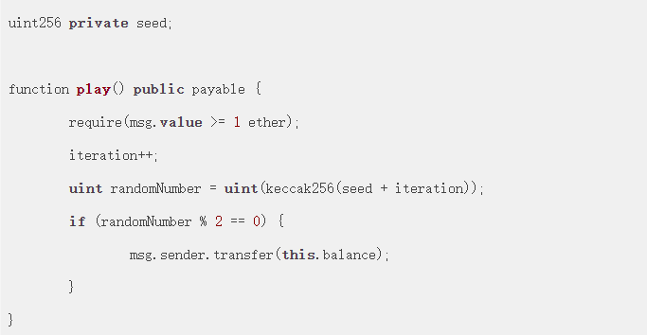
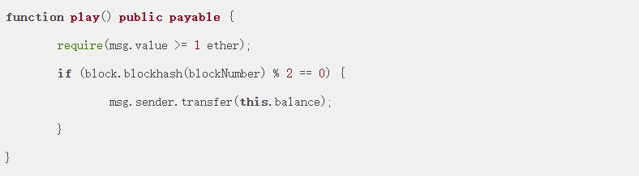
常见智能合约漏洞——可预测的随机处理
在以太坊中，随机性很难正常工作。虽然 Solidity 提供了相应的函数，这些函数和变量可以访问显然难以预测的值，但它们通常要么比看起来更公开，要么受到矿工的影响。由于这些随机性来源在一定程度上是可预测的，恶意用户通常可以复制它，并攻击函数依赖于其不可预测性。

Slide 23
常见智能合约漏洞——超前运行
由于矿工总是通过代表外部拥有的地址 （EOA） 运行代码的 gas 获得奖励，因此用户可以指定更高的费用，以便更快地挖掘其交易。由于以太坊区块链是公开的，每个人都可以看到他人待处理交易的内容。这意味着，如果给定用户透露了谜题或其他有价值的机密的解决方案，恶意用户可以窃取解决方案，并复制其交易，并收取更高的费用，以抢占原始解决方案。如果智能合约的开发人员不小心，这种情况可能导致实际和破坏性的前端攻击。

Slide 24
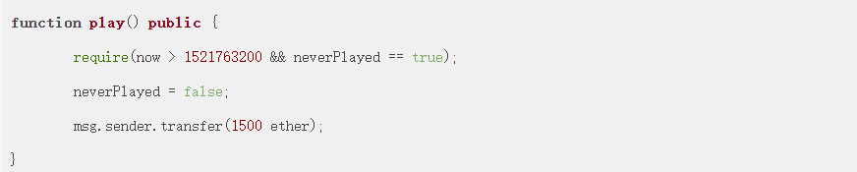
常见智能合约漏洞——时间戳依赖
矿工可以影响块上的时间戳
随机数预测
在快开始的时候挖掘，既提前也会被网络接受

Slide 25
常见智能合约漏洞——短地址攻击
此攻击手法大多出现在 ERC-20 （代币标准协定）智能合约中，须先了解到，当我们呼叫一个函数时，在 EVM （以太坊虚拟机）里实际上是在解析一堆 ABI（Application Binary Interface）字符。而一般 ERC-20 标准的代币都会实现用来转帐的 transfer 函数，当我们调用 transfer 函数时，交易的调用内容由 3 个部分组成：
● 4 字节，函数名的哈希值，例如：a9059cbb
● 32 字节，以太坊地址（地址为 20 字节，高位补零）
● 32 字节，代表需要转送的代币数量
若攻击者地址为：0x1234567890123456789012345678901234567800（尾数为零），且在呼叫 transfer 时刻意舍去尾数零，若合约内没有对内容格式做检查，EVM 读取时会从第三个参数（代币数量）的高位拿 00 来补充，这将造成实际想要转送的代币数量缺少一个字节，即向左移位了 8 个比特，数值瞬间扩大 256 倍，攻击者成功盗取代币合约中的代币。

Slide 26
1.
智能合约与Solidity
目录
2.
以太坊虚拟机EVM
3.
常见智能合约漏洞
4.
智能合约代码漏洞检测技术

Slide 27
智能合约代码漏洞检测技术
模糊测试
特征代码匹配
基于形式化验证的自动化审计
基于符号执行、符号抽象的自动化审计
RASP

Slide 28
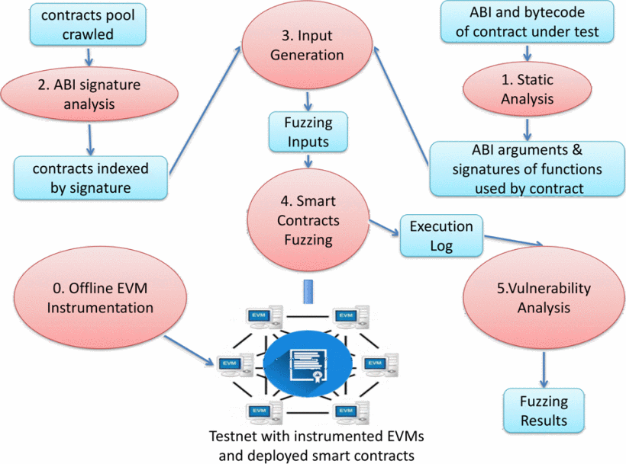
智能合约代码漏洞检测技术——模糊测试
ContractFuzzer
0. 负责监测EVM，收集信息
1. 分析ABI接口和被测智能合约的字节码，提取ABI函数每个自变量的数据类型以及每个ABI函数中使用的函数的签名
2. 对从以太坊爬网的所有智能合约执行ABI签名分析，然后通过它们支持的函数签名对智能合约生成索引。
3. 根据步骤1和步骤2的分析结果，生成符合ABI规范的有效模糊输入，以及在步骤3中跨越有效性边界的变异输入。
4. 模糊处理，以使用随机函数调用对ABI接口测试生成的输入。
5. 最终，分析模糊测试期间生成的执行日志来检测安全漏洞。

Slide 29
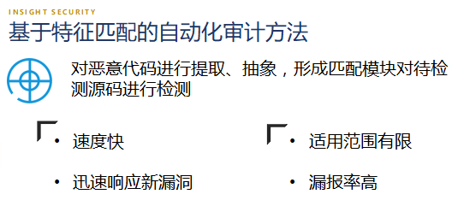
智能合约代码漏洞检测技术——特征代码匹配
对恶意代码进行一些提取抽象，像我们之前做的代码静态检测，我们抽样成一种语义匹配，然后再去匹配它的静态源代码。
这种审计的方法的优点是显而易见的，比如说速度很快，因为它就是对原码进行一个字符串的匹配。第二是它能够迅速的响应新的漏洞，因为这种审计方法大部分是以插件形式开发，比如出现了一个新的漏洞，我们就可以快速提交一些新的匹配模式。
目前代码的开源率仅仅只占48.62%，
传统的静态审计方法，比如说APP检测，会调用库里面，确定稳定的一些函数，来对它进行审计，但智能合约里面它的一些函数、一些特征等等，变化性较多

Slide 30
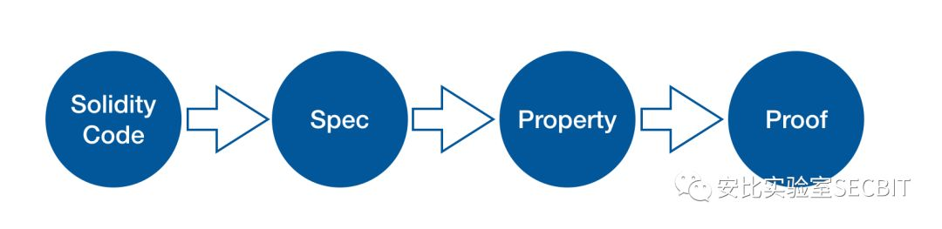
智能合约代码漏洞检测技术——形式化证明
通过形式化的程序逻辑(Program Logic)，来证明一个智能合约程序（Code）是否满足已给定的形式化规范（Formal Specification），然后，在规范的基础上，证明智能合约的行为始终满足一些高层性质（High-level Property），并且通过显式的证明（Proof Object）来使用户确信验证结果的正确性。
ERC20 合约, Token形式化证明大致可以分为四个部分：合约源码，代码规范，合约性质，证明。
transfer() 和 transferFrom() 操作不存在溢出漏洞
在合约中，任意执行完成一步后，合约中 totalSupply 的值与所有账户的余额的总和相等
合约执行完成 transfer() 转账操作以后，token 总量不变
合约初始化完成后，token 总量不变
合约执行完成 transferFrom() 转账操作以后，token 总量不变
转账操作后，合约中仅余额转出和转入的账户发生改变，其它账户不变

Slide 31
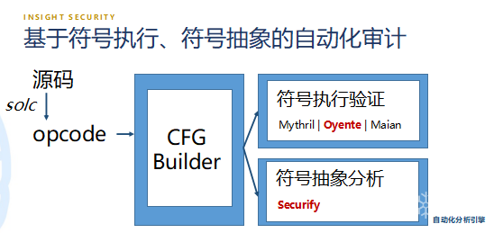
智能合约代码漏洞检测技术——符号执行
CFG Builder: 生成控制流图

Slide 32
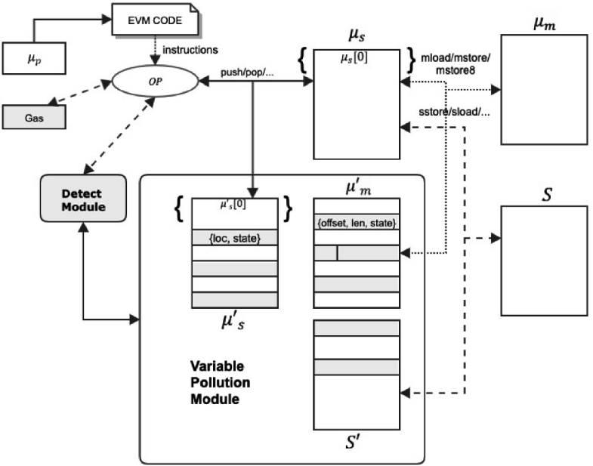
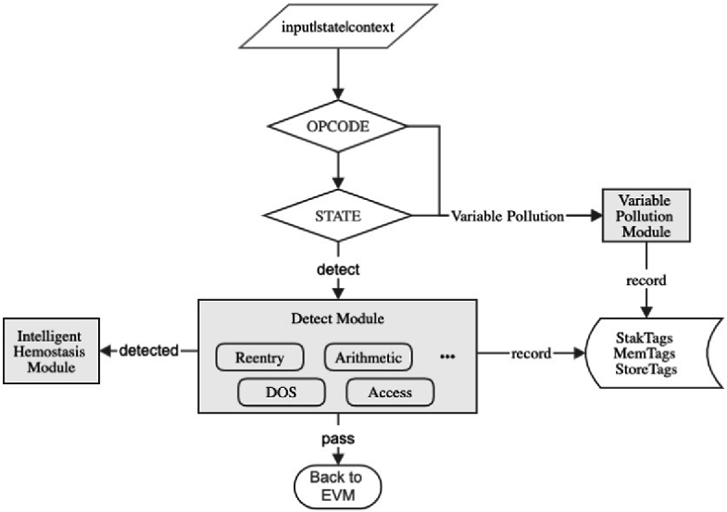
智能合约代码漏洞检测技术——RASP

Slide 33
敬请指教
以上

